Slide 1
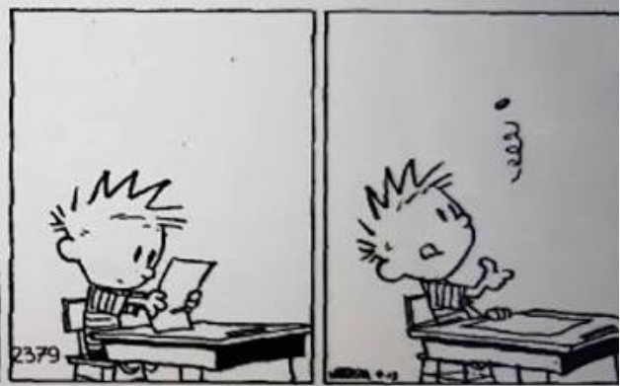
Päättöviikko
1B Ryhmänohjaus 17.9.

Slide 2
Yleistä päättöviikosta
Aikataulu Peda.netissa: Opiskelu > Koe- ja arviointiaikataulu - Opettele lukemaan omien kokeiden aika ja paikka... Pitäisi tulla näkyviin myös Wilmaan pari päivää ennen koetta.
Laadi itsellesi aikataulu kokeisiin valmistautumiseen. Varaa lukemiseen ja harjoitteluun aikaa (useampia päiviä) jokaista koetta kohti.
Jos opiskelija sairastuu, tulee hänen tai huoltajan ilmoittaa asiasta Wilma-viestillä opintojakson opettajalle ennen kokeen alkamista, muuten menettää osallistumisoikeuden kokeeseen uusintakoepäivänä. Huoltajan tulee selvittää poissaolo Wilmaan pikimmiten.
Huolehdi, että opintojaksolla vaadittavat ja mahdollisesti rästissäkin olevat tehtävät on tehty ja palautettu, sekä mahdolliset poissaolot selvitetty. Opintojaksoa ei voi antaa arvosanaa, mikäli poissaoloja on selvittämättä (K-merkintä).
Päättöviikolle ei myönnetä lomia.
Pääsääntöisesti kokeet ovat abitti-kokeita, ellei toisin ohjeisteta. Muista oma henkilötunnus. Huolehdi, että koneessa on kokelassovelluksen uusin päivitys (WinUpdate).

Slide 3
Kokeessa
Tarvitset mukaan tietokoneen AKKU täyteen ladattuna, latausjohdon, kuulokkeet, kynän ja kumin. Vesipullo saa olla, ei energiajuomia tms.
Koe alkaa klo 9.15, tule ajoissa paikalle (klo 9) ja päättyy 12.15. Kokeesta saa poistua aikaisintaan klo 11.15. Ilmoita opettajallesi, jos sinulle on myönnetty lisäaika. Lisäaika päättyy n. klo 13.00
Penaalit, puhelimet äänettömällä, kellot , korvakuulokkeet ja muut ylimääräiset tavarat laitetaan laukkuun ja laukut opettajan ohjeistamaan paikkaan. Päällysvaatteet jätetään naulakkoon.
Vilppi kokeessa tai muussa koulutyöskentelyssä johtaa koko opintojakson hylkäämiseen (X-merkintä).
Vilpilliseksi toiminnaksi katsotaan esim. puhelimen, älykellon tai älylasien hallussapito kokeessa, arvioitavien tehtävien vastauksien kopioiminen, lunttaaminen, plagiointi, tekoälyn käyttäminen ohjeiden vastaisesti (esim. Chat GPT), käännösohjelmien käyttäminen kielten kirjoitelmissa ja kokeissa sekä lähteiden mainitsematta jättäminen.
Alle 18-vuotiaan opiskelijan vilpillinen toiminta tulee myös huoltajien tietoon.

Slide 4
Kokeen jälkeen
Ruokailupaikka apulaisrehtorin ohjeiden mukaisesti kokeen jälkeen. Muista käydä syömässä!
Valmistaudu hyvin seuraaviin kokeisiin, joten älä tuudittaudu siihen, että iltapäivä on vapaata!
Koe palautetaan siihen sähköpostiosoitteeseen, jonka kirjautumistiedoissa annat. Ole huolellinen, että se on oikein.
Opiskelijan on hyvä tarkistaa ja käydä läpi kokeensa. Omia virheitään ei kannata toistaa, joten vanhat kokeet ovat hyvää opiskelumateriaalia seuraaviin kokeisiin. Omat virheet tai puutteet vastauksissa kannattaa käydä läpi ja opetella asiat vielä kokeen saatuaan.
Jotkut opintojaksot voidaan arvioida myös ilman kokeita. Mikäli koe on osa opintojakson arviointia, johtaa tyhjän koevastauksen jättäminen tai kokeesta ennalta ilmoittamatta poisjääminen siihen, että opintojakso jää arvioimatta (X-merkintä).

Slide 5
Uusinta- ja korotuskoe
Aikataulut opinto-oppaan kalenterissa ja Peda.netissa. Myöhässä ilmoittautuneet eivät saa osallistua, joten noudata ilmoittautumisaikoja!
Hylätyn kokeen saa uusia kerran kyseisen lukuvuoden aikana (5. jakson kokeen saa uusia kesäuusintapäivänä tai seuraavan lukuvuoden 1. uusinnassa) .
Hyväksyttyä koetta voi yrittää korottaa osallistumalla korotuskokeeseen niin ikään kerran kyseisen lukuvuoden aikana.
Uusinta-/korotuskokeessa voi osallistua vain yhteen kokeeseen.
Kumpaankin on sitova ilmoittautumien Peda.netissa, ilman pätevää syytä (sairaus) / etukäteen ilmoittamatta poisjäänti johtaa uusinta-/korotusoikeuden menettämiseen.
Hylätyn opintojakson voi myös käydä kokonaan uudestaan osallistumalla opintojaksolle.
Koetilat ja ilmoitetaan ilmoittautumisen päätyttyä uusintakoetta edeltävinä päivinä. Seuraa ilmoitustaulua ja muita tiedotuskanavia.

Slide 6

Tsemppiä koeviikkoon ☺
Muista myös levätä, syödä ja ulkoilla

